Slide 1
Федеральное государственное бюджетное образовательное
учреждение высшего образования
Уфимский государственный нефтяной технический университет
Кафедра вычислительной техники и инженерной кибернетики
Автоматизация планирования задач отдела развития бэк-офисных систем ООО «РСХБ-Интех»
Выполнил: ст.гр.БПО-16-01 Саитгареев Эрнест Ильдарович
Руководитель: к.т.н., доцент Писаренко Эдуард Васильевич

Slide 2
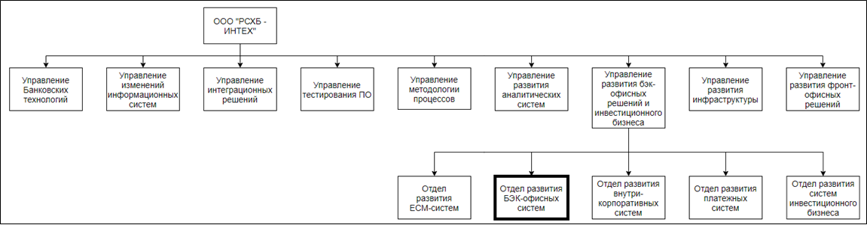
Краткая характеристика ООО «РСХБ – Интех»
ООО «РСХБ – Интех» – российская ИТ-компания,
оказывающая услуги по разработке, внедрению и сопровождению
Компьютерного программного обеспечения.

Slide 3
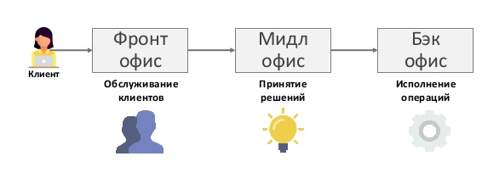
Отдел развития бэк-офисных систем
Бэк-офис занимается тем, что работает над обеспечением и связью всех отделов и подразделений в компании. Они не имеют прямого контакта с клиентами, не занимаются оформлением соглашений с ними.

Slide 4
Актуальность ВКР
Необходимость разработки вызвана: - Временными затратами руководителя на планирование задач
- Возможностью оценивать длительность задачи
Оптимальным распределением ресурсов отдела развития бэк-офисных систем
Контролем за текущей эффективностью отдела бэк-офисных систем
Возможностью прогнозировать будущую занятость отдела бэк-офисных систем

Slide 5
Целью ВКР является повышение эффективности в управлении выполнения работ, за счет автоматизации планирования задач, осуществляемых в компании ООО “РСХБ-Интех” при имеющихся ресурсов: исполнители работ, обладающих соответствующих квалификацией; технические средства; системные и прикладные программные средства; временные ресурсы; нормативные документы;
Цель ВКР

Slide 6
Задачи
Построить алгоритм выбора оптимального исполнителя на задачу,
с учетом текущей загруженности по времени
Вывод спланированного времени количества времени, которое
необходимо потратить на задачу
Построить алгоритм выбора главной подзадачи
Расчет новых процентов исполнения на подзадачи

Slide 7
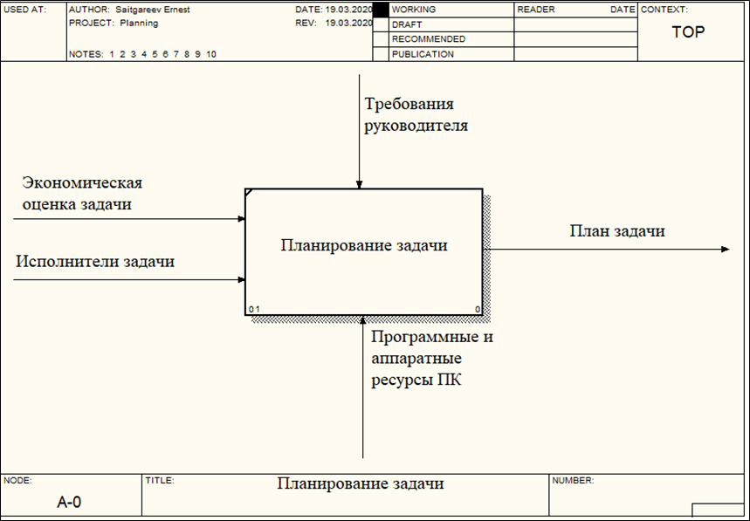
Функциональная модель планирования задач

Slide 8
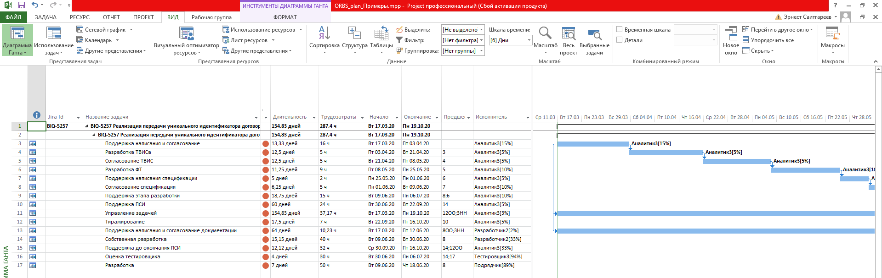
MS Project
Программа управления проектами, разработанная и продаваемая корпорацией Microsoft
Составленный план задачи в MS Project:

Slide 9
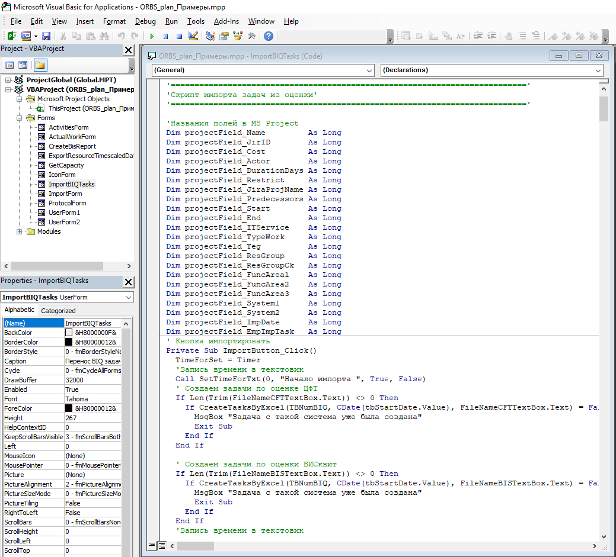
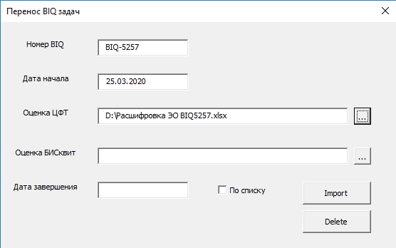
Скрипт «ImportBIQTasks»
ImportBIQTasks – переносит данные экономической оценки задачи в Microsoft Project
Код скрипта «ImportBIQTasks» написанный в среде разработки VBA
Форма скрипта «ImportBIQTasks»

Slide 10
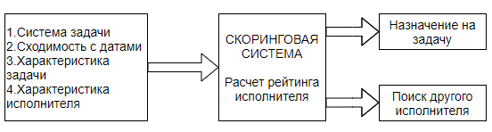
Скоринговая система
Скоринговая система получила свое название от английского слова «score», что переводится как счет или подсчет очков. Применяется скоринг в финансовых структурах для оценки платежеспособности заемщика.

Slide 11



Аналоги MS Project
В MS Project уже ведется планирование других задач отдела компании, а также организован обмен данных с системой банка.

Slide 12
Средства разработки
Инструментальное средство разработки – Visual Basic For Application Integrated Development Environment
Средство для управления проектами – Microsoft Project
Язык программирования – Visual Basic For Application

Slide 13
Выводы
Все поставленные задачи выполнены
Планирование времени выполнения задач и распределение ресурсов осуществляется автоматически. Организован обмен данных с системой компании.
В качестве возможного пути дальнейшего развития программного продукта – усовершенствование пользовательского интерфейса.

Slide 14
Спасибо за внимание!

